Slide 1
Trámite “Solicitud de Prórrogas para la Venta de Bienes Adjudicados”
SUGEF
Diciembre 2016

Slide 2
Agenda
Proyecto estratégico “ Mejora de procesos de gestión de trámites”
Línea de tiempo
Servicio de Solicitud de Prórrogas

Slide 3
Proyecto
Visión
Evaluar constantemente los sistemas y procesos que se utilizan para gestionar los diferentes trámites y para el intercambio de información con las entidades, con el fin de introducirles mejoras y, de esa manera, poder brindar un servicio ágil y de alta calidad a los entes fiscalizados y a las personas inscritas en la SUGEF, en cumplimiento del marco legal y reglamentario vigente.
Proyecto estratégico de mejora de procesos de gestión de trámites
Componentes
Revisión y Ajustes a la normativa.
Ajustes en los procesos internos y externos.
Desarrollo de aplicación tecnológica.
Modificaciones a la documentación (manuales, circulares, procedimientos etc).
Capacitación.

Slide 4
Alcance del proyecto 2016-2017
SUGEF Directo
No Objeción a préstamos afectados por el Art 117 Ley 1644
Registro y actualización de Roles Fase I
Registro y actualización de Roles Fase II
Ene
Feb
Mar
Abr
May
Jun
Jul
Ago
Set
Oct
Ene
Feb
Mar
Abr
May
Jun
Nov
Dic
Jul
Ago
Set
Oct
Nov
Dic
2016
2017
Hoy
Prórrogas de bienes adjudicados
Grupos de
interés económico
Grupos vinculados

Slide 5
Servicio de Solicitud de Prórrogas

Slide 6
Revisión y Ajustes a la normativa
Artículo 72 - Ley 1644 Ley Orgánica del Sistema Bancario Nacional Los bienes y valores que fueren transferidos a un banco en pago de obligaciones a su favor, o que le fueren adjudicados en remates judiciales, deberán ser vendidos dentro de un plazo máximo de dos años, contado desde el día de su adquisición. Dicho plazo podrá ser ampliado por el Superintendente General de Entidades Financieras por períodos iguales, a solicitud del banco respectivo. En este caso, la Superintendencia podrá disponer la creación de una reserva hasta por el ciento por ciento (100%) del valor del bien. La venta de esos bienes podrá efectuarse con fundamento en avalúos de peritos de la misma institución bancaria, debiendo considerarse dicha venta como parte de la actividad ordinaria del ente. Las ventas de bienes y valores que hicieren los bancos, estarán sujetas a las limitaciones que establece el artículo 1068 del Código Civil. ( Así reformado por el artículo 162, inciso f), de la Ley Orgánica del Banco Central de Costa Rica Nº 7558 del 3 de noviembre de 1995).

Slide 7
Revisión y Ajustes a la normativa
Artículo 10 — Ley 5044 Ley Reguladora de Empresas Financieras no Bancarias
A las empresas financieras les está prohibido realizar, directa o indirectamente, las operaciones que la ley les reserva exclusivamente a los bancos. También se les prohíbe participar en la propiedad de empresas agrícolas, industriales, comerciales o de cualquier otra índole y comprar productos, mercancías y bienes raíces que no sean indispensables para su normal funcionamiento. Los bienes y valores que le fueren transferidos a una empresa financiera, en pago de obligaciones a su favor, o que les fueren adjudicados en remates judiciales, deberán venderse en un plazo máximo de dos años, contado a partir de su adjudicación. Este plazo podrá ser ampliado por la Superintendencia General de Entidades Financieras, por períodos iguales, a solicitud del interesado. En este caso, la Superintendencia podrá disponer la creación de una reserva hasta por el ciento por ciento (100%) del valor del bien.

Slide 8
Revisión y Ajustes a la normativa
Acuerdos SUGEF 33-07 “Plan de Cuentas para Entidades, Grupos y Conglomerados Financieros”, para la cuenta 151 “Bienes adquiridos en recuperación de créditos”, y SUGEF 34-02 “Normativa contable aplicable a los entes supervisados por SUGEF, SUPEN, SUGEVAL y SUGESE y a los emisores no financieros ”Artículo 10”.
Para los activos no corrientes mantenidos para la venta y operaciones descontinuadas, los bienes recibidos en dación de pago o adjudicados en remate judicial, que no se hayan vendido en un plazo de dos años de su dación en pago o adjudicación, estarán sujetos a una estimación del ciento por ciento (100%) de su valor contable.

Slide 9
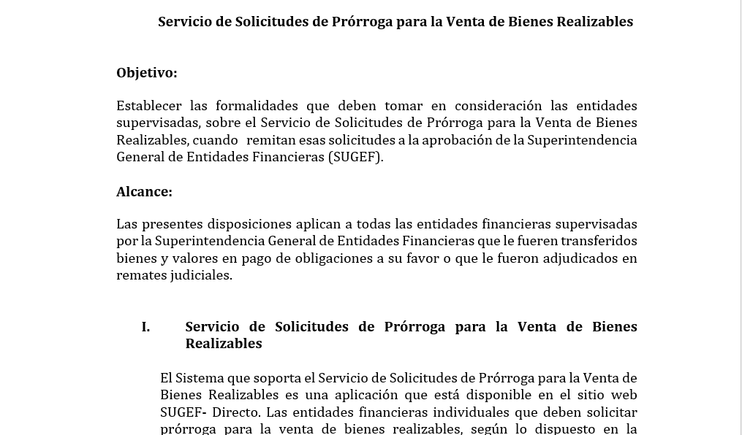
Revisión y Ajustes a la normativa

Slide 10
Prórroga de venta de bienes
Cambios al proceso
Automatización del trámite y generación de un expediente digital
Aprobación automática de la solicitud
Se elimina la correspondencia para los trámites realizados con el nuevo servicio
Estandarización de la solicitud de prórroga
Ahorro de recursos
Se reduce el tiempo del trámite

Slide 11
Ingreso al Sistema

Slide 12
Ingreso por SUGEF Directo (externo)
Mecanismo de ingreso para las entidades externas
Requiere certificado digital
Sistemas habilitados:
Inicio
Seguridad
Trámites
Roles
Grupos
Bienes
Préstamos

Slide 13
Prórroga de venta de bienes
Solicitud de Prórroga para la venta de bienes
Validaciones
Agregar
(Digitador)
Creado
Editar
(Digitador)
Editado
Enviar (solicitud de prórroga)
(Aprobador RL)
Enviado
Listado de bienes
E
S
Validaciones
E
E
Cancelar
(Aprobador)
Cancelado
Aprobar automático
(Sistema)
Aprobada
Sello
E
E
S
Ajustes plataforma de trámites
Vencimiento automático
(Sistema)
Vencida
Cierre automático
(Sistema)
Cerrada
Notificación automática
(Sistema)
Cerrada
Sello
Sello
E
S
E
S
E
S
Sello
S
Notificación SUGEF
E
Notificación Entidad
Archivo
adjunto
Firma
Digital
Sello
Adjunto del correo
con sello electrónico
Fin de un trámite
Inicio de un trámite
Paso automático
Paso realizado
por la SUGEF
Paso realizado
por la Entidad
Notes:
Cierre automático tiene varios motivos no solo cuando se vende…considerar dejar en el expediente este detalle

Slide 16
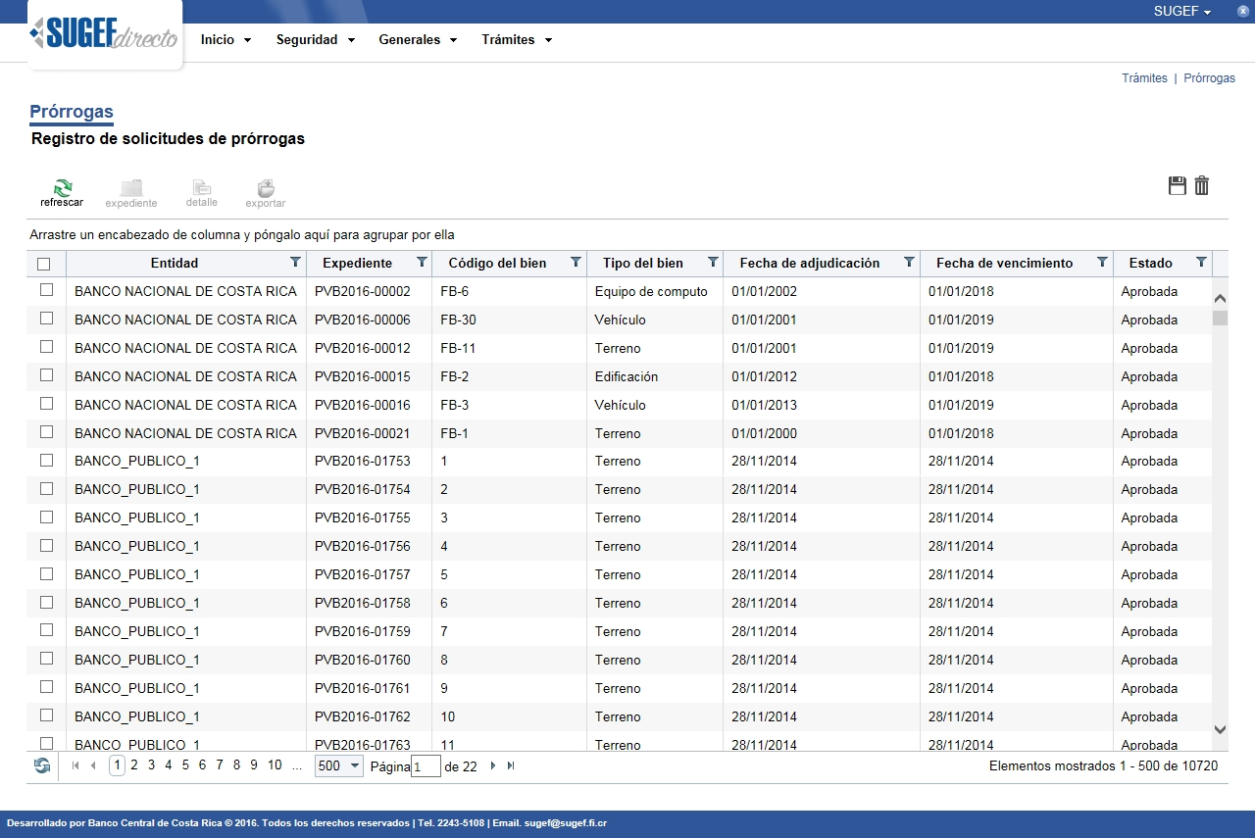

Slide 20
Validaciones

Slide 29
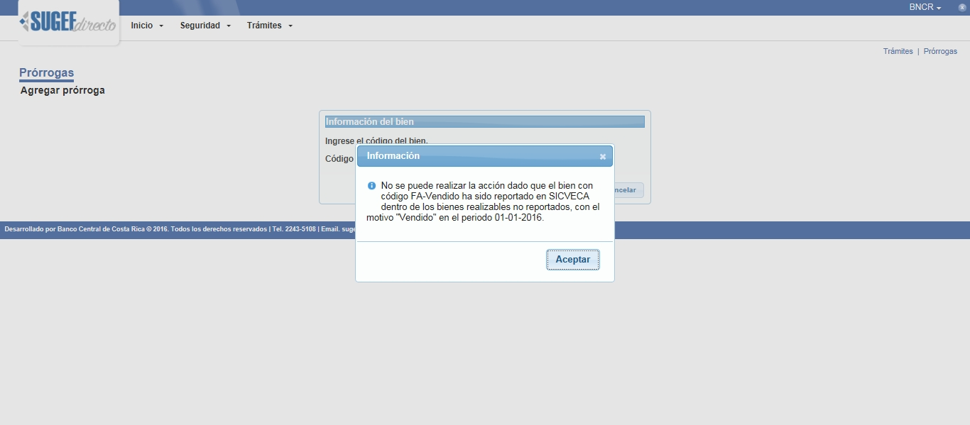

Slide 31
Agregar solicitud

Slide 37
Editar solicitud

Slide 42
Cancelar solicitud

Slide 45
Enviar solicitud

Slide 49
Consulta expediente

Slide 57
Prórrogas no vigentes

Slide 58
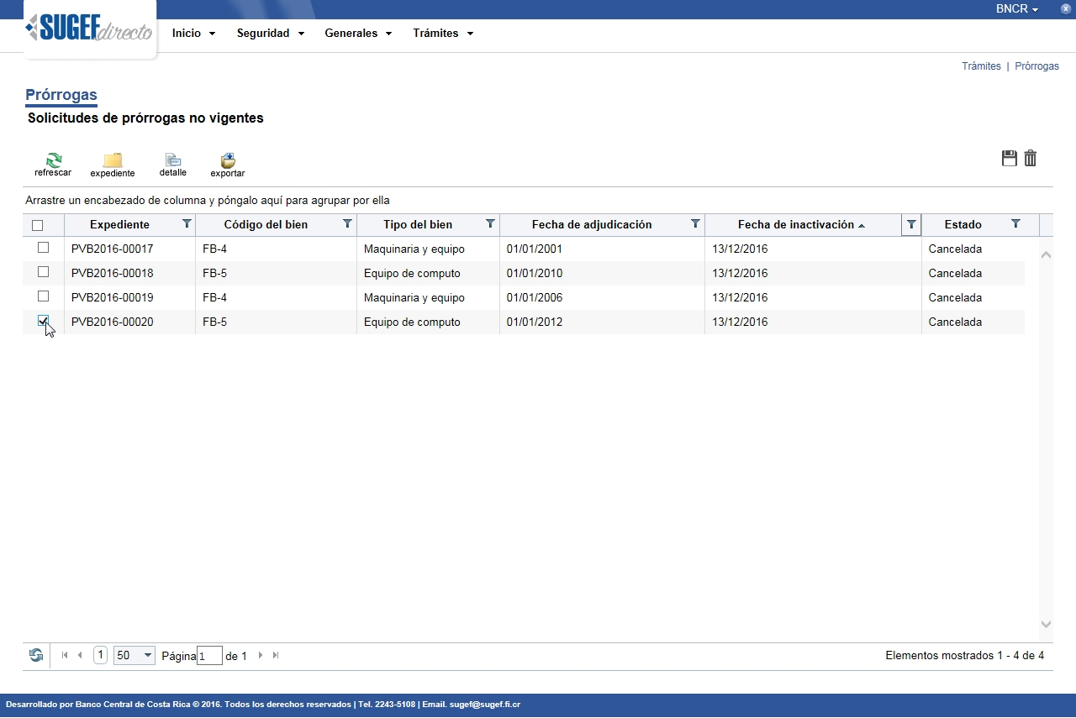

Slide 59
Gracias

